Slide 1


METRIC ARTS
Laboratorios Elasticos en azure
Daniel Fischer – Santiago, 07 de Mayo 2019
Información interna

Slide 2




Laboratorio de Datos
Notes:
<number>

Slide 3





Tipos de Laboratorios
Local
Notes:
<number>

Slide 4
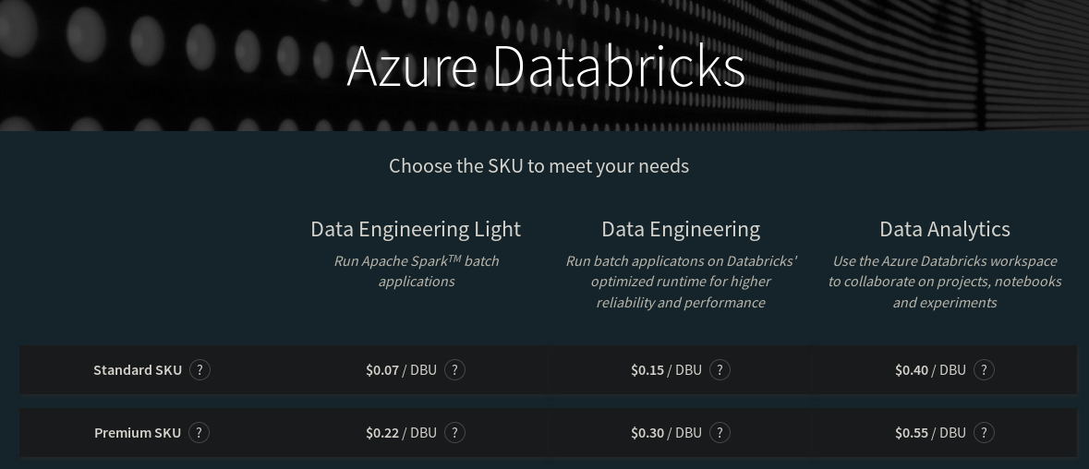
Laboratorios Elasticos en azure
Notes:
<number>

Slide 5

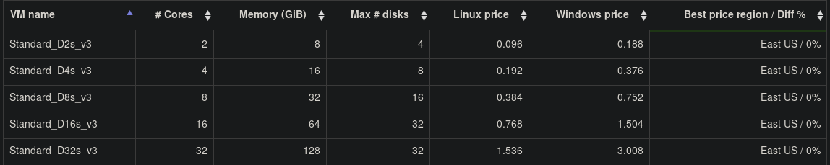
Laboratorios Elasticos en azure
Notes:
<number>

Slide 6
Laboratorios Elasticos en azure
Virtual PC
DataBricks
Cores | VM/Hora | Horas | Mes | From | To
2 | $0.096 | 160 | $15
4 | $0.192 | 160 | $31 | $159 | $159
8 | $0.384 | 160 | $61 | $189 | $317
16 | $0.768 | 160 | $123 | $251 | $635
32 | $1.536 | 160 | $246 | $374 | $758
Notes:
<number>

Slide 7
Laboratorios Elasticos y economicos
en Azure
Notes:
<number>

Slide 8


Ahora veremos como subirnos a la nube
Notes:
<number>

Slide 9
Presentación Disponible
Github.com/danielfm123
Geekosas.com
Notes:
<number>

